Slide 1
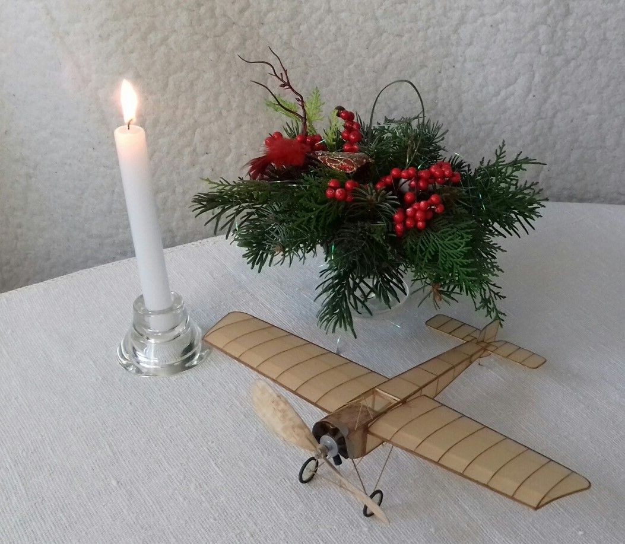
Pf 2020
Pf 2020

Slide 2
Všetko dobré do Nového roku 2020,
veľa zdravia, šťastia a spokojnosti
praje
Dušan Sedlár
Trnava, 31,12.2019

